Slide 2
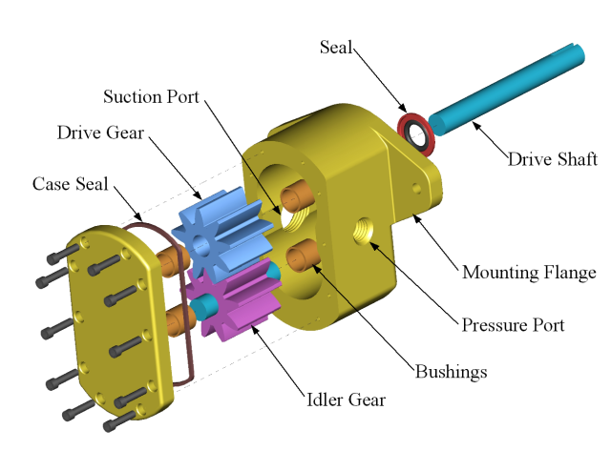
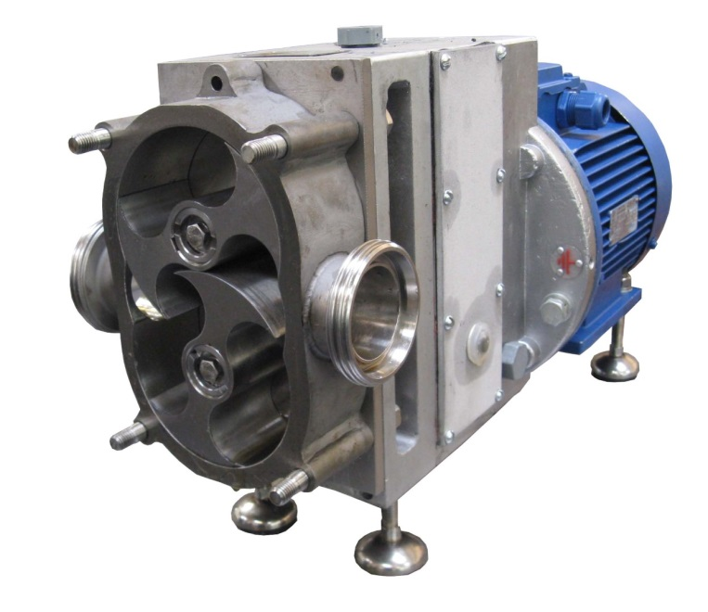
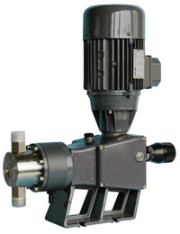
шестеренные
роторные
плунжерные

Slide 3
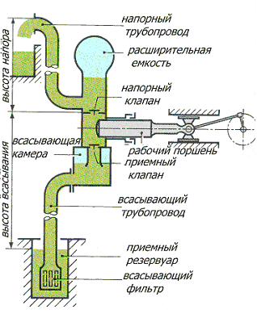
насосы поршневые

Slide 4
Поршневые насосы относятся к числу объемных насосов, в которых перемещение жидкости осуществляется путем ее вытеснения из неподвижных рабочих камер вытеснителями.

Slide 5
Рабочей камерой объемного насоса называют ограниченное пространство, попеременно сообщающееся со входом и выходом насоса
Вытеснителем называется рабочий орган насоса, который совершает вытеснение жидкости из рабочих камер (плунжер, поршень, диафрагма).

Slide 6
Классифицируются поршневые насосы по следующим показателям:
1) по типу вытеснителей: плунжерные, поршневые и диафрагменные;
2) по характеру движения ведущего звена: возвратно-поступательное движение ведущего звена; вращательное движение ведущего звена (кривошипные и кулачковые насосы);
3) по числу циклов нагнетания и всасывания за один двойной ход: одностороннего действия; двухстороннего действия.
4) по количеству поршней: однопоршневые; двухпоршневые; многопоршневые

Slide 7
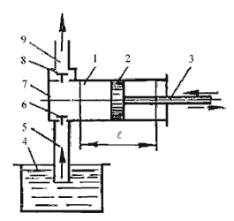
Насос простого действия
Поршень 2 связан с кривошипно-шатунным механизмом через шток 3, в результате чего он совершает возвратно-поступательное движение в цилиндре 1. Поршень при ходе вправо создает разрежение в рабочей камере, вследствие чего всасывающий клапан 6 поднимается и жидкость из расходного резервуара 4 по всасывающему трубопроводу 5 поступает в рабочую камеру 7. При обратном ходе поршня (влево) всасывающий клапан закрывается, а нагнетательный клапан 8 открывается, и жидкость нагнетается в напорный трубопровод 9.

Slide 8

Так как каждому обороту двигателя соответствует два хода поршня, из которых лишь один соответствует нагнетанию, то теоретическая производительность в одну секунду будет
где F - площадь поршня, м²;
l - ход поршня, м;
n - число оборотов двигателя, об/мин.

Slide 9

Действительная производительность насоса Q меньше теоретической, так как возникают утечки, обусловленные несвоевременным закрытием клапанов, неплотностями в клапанах и уплотнениях поршня и штока, а также неполнотой заполнения рабочей камеры.
Отношение действительной подачи Q к теоретической Q_{T} называется объемным КПД поршневого насоса:

Slide 10
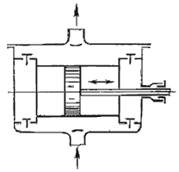
Насос двойного действия. Более равномерная и увеличенная подача жидкости, по сравнению с насосом простого действия, может быть достигнута насосом двойного действия в котором каждому ходу поршня соответствуют одновременно процессы всасывания и нагнетания. Эти насосы выполняются горизонтальными и вертикальными, причем последние наиболее компактны

Slide 11

Теоретическая производительность насоса двойного действия будет
где f - площадь штока, м².

Slide 12
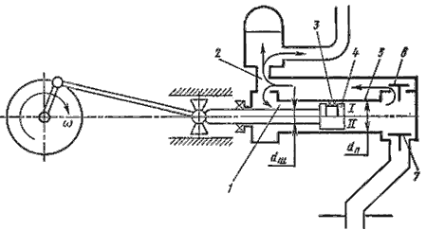
Дифференциальный насос. В дифференциальном насосе поршень 4 перемещается в гладко обработанном цилиндре 5. Уплотнением поршня служит сальник 3 (вариант I ) или малый зазор (вариант II ) со стенкой цилиндра. Насос имеет два клапана: всасывающий 7 и нагнетательный 6, а также вспомогательную камеру 1.

Slide 13
Всасывание происходит за один ход поршня, а нагнетание за оба хода. Так, при ходе поршня влево из вспомогательной камеры в нагнетательный трубопровод 2 вытесняется объем жидкости, равный (F - f )l; при ходе поршня вправо из основной камеры вытесняется объем жидкости, равный f_{l}. Таким образом, за оба хода поршня в нагнетательный трубопровод будет подан объем жидкости, равный
(F - f)l + fl = Fl
т.е. столько же, сколько подается насосом простого действия. Разница лишь в том, что это количество жидкости подается за оба хода поршня, следовательно, и подача происходит более равномерно.

Slide 14
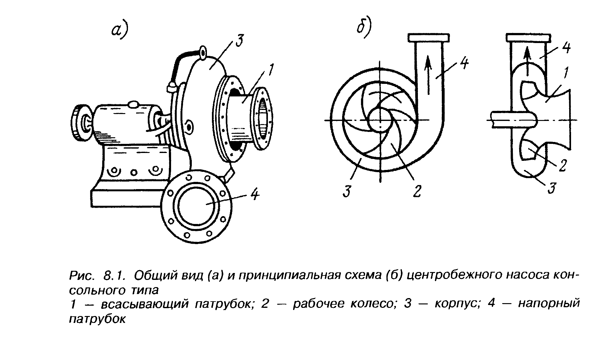

Slide 15
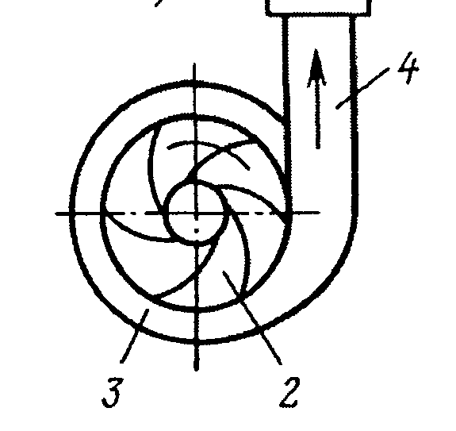
Центробежный насос может работать только в том случае, когда его внутренняя полость наполнена перекачиваемой жидкостью

Slide 16
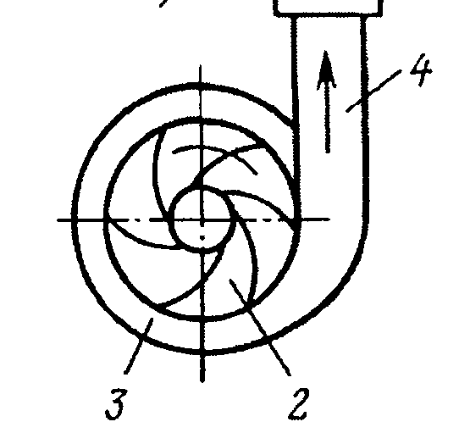
Принцип действия центробежного насоса заключается в следующем.
При вращении рабочего колеса жидкость, находящаяся между лопатками, благодаря развиваемой центробежной силе выбрасывается через спиральную камеру в напорный трубопровод. Уходящая жидкость освобождает занимаемое ею пространство в каналах на внутренней окружности рабочего колеса, поэтому у входа в рабочее колесо образуется вакуум, а на периферии — избыточное давление.

Slide 17
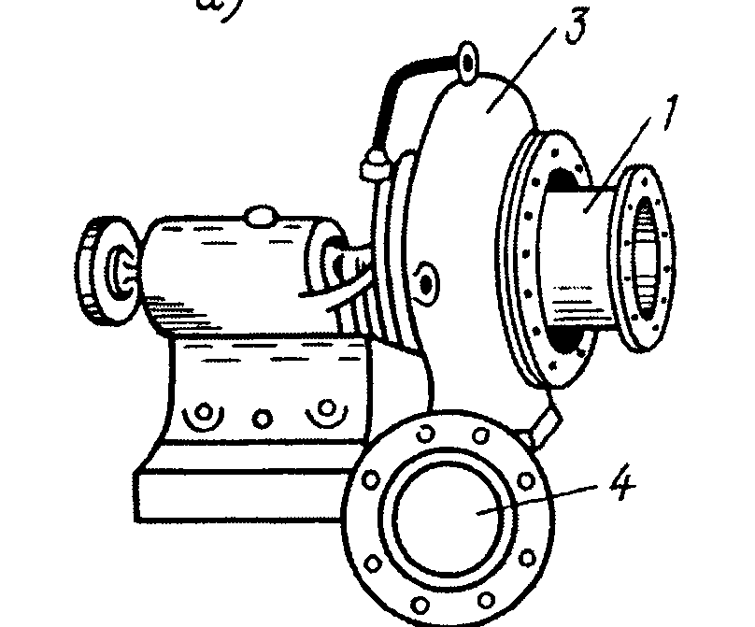
Параметры характеризующие работу центробежного насоса

Slide 18
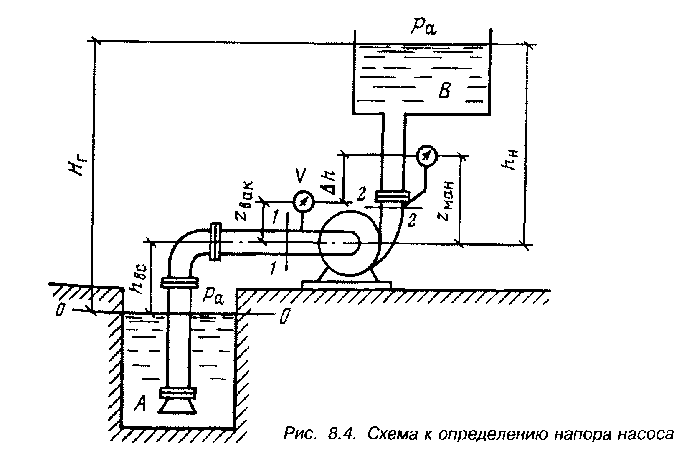

Slide 19
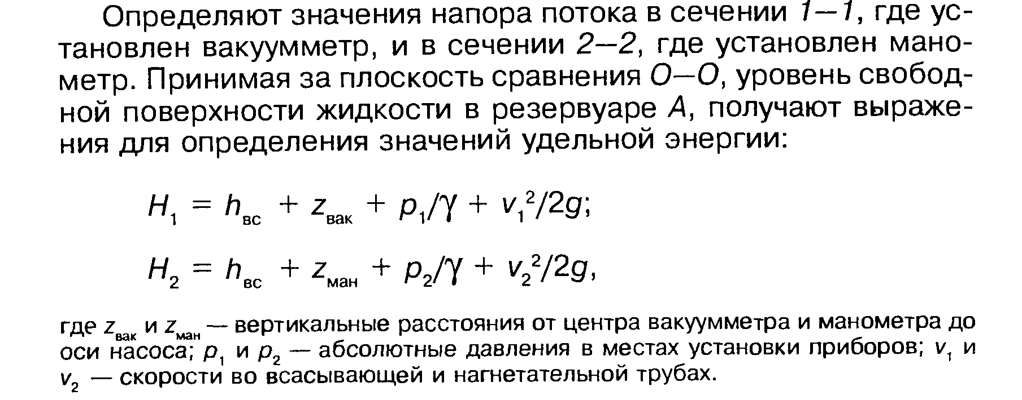
Напор

Slide 20
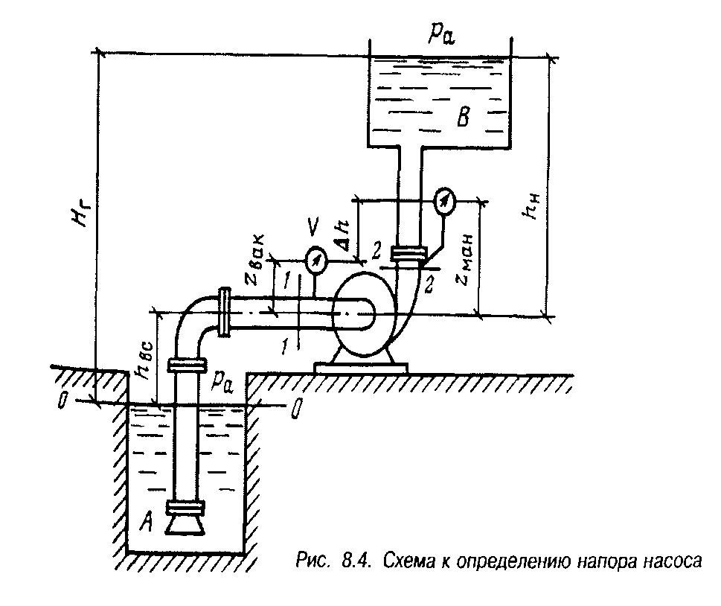
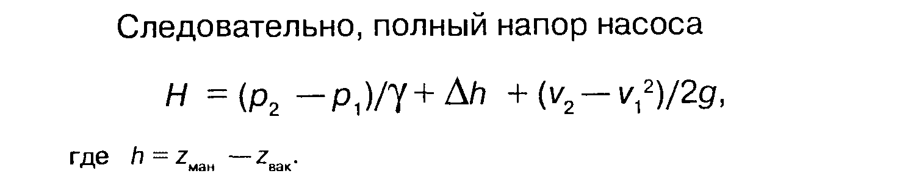

Slide 21
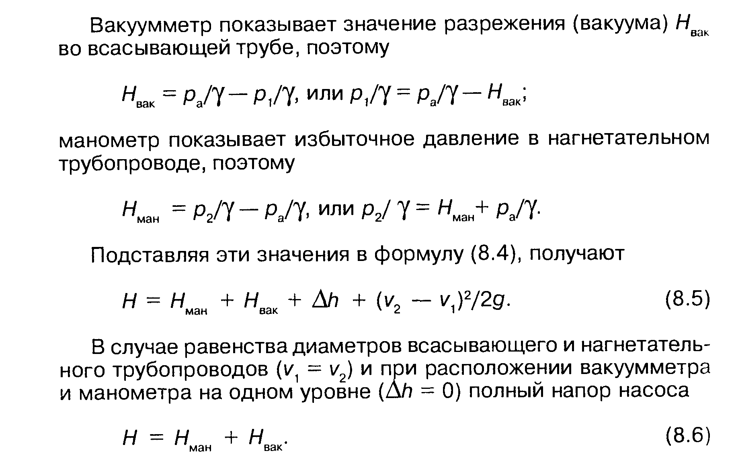

Slide 22
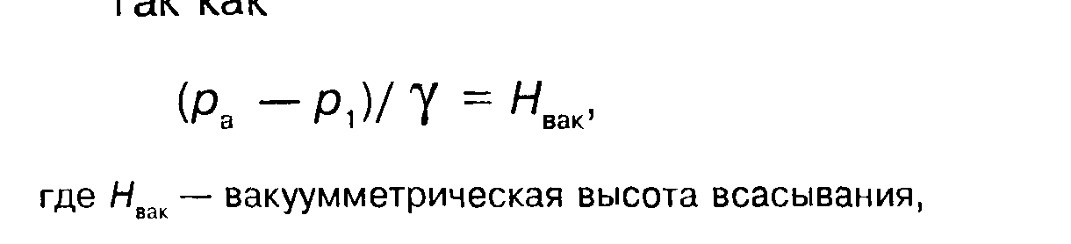
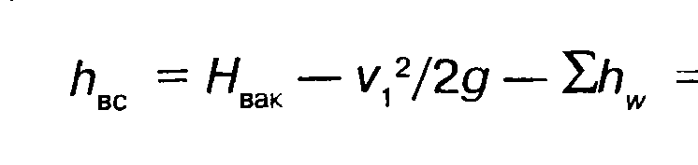
Геометрическая высота всасывания

Slide 23
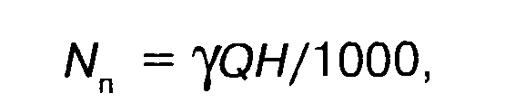
Мощность

Slide 24
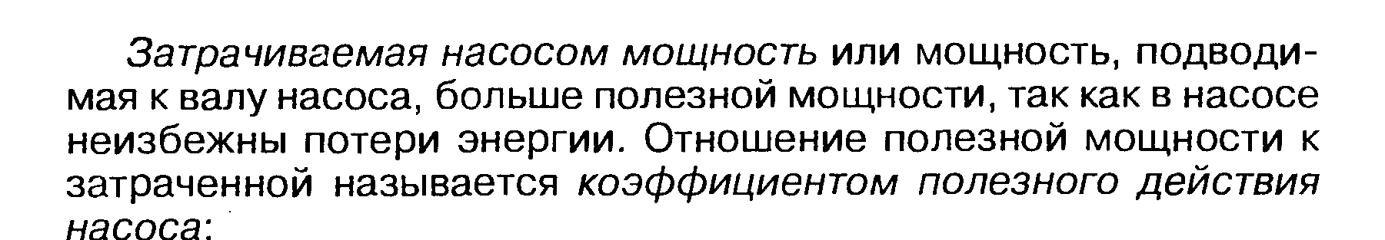


Slide 25
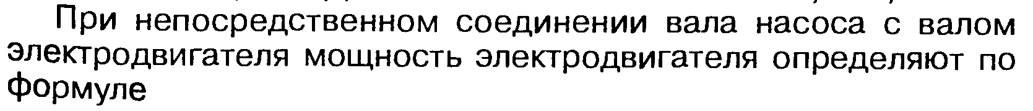
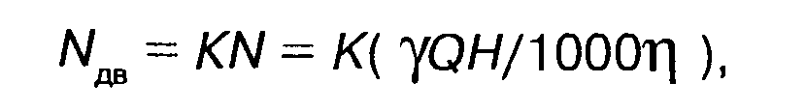
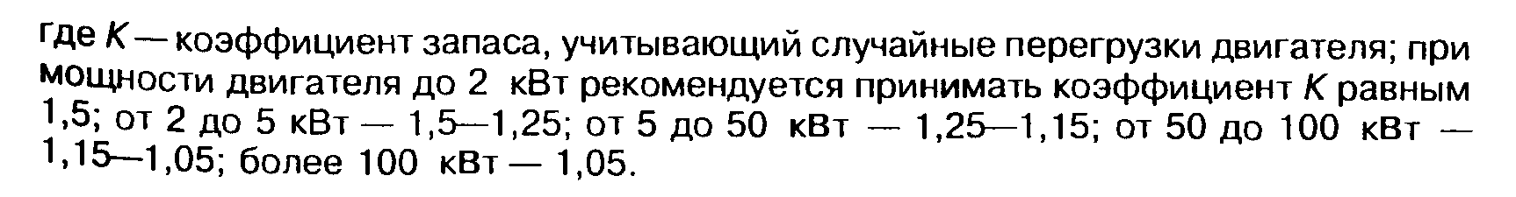

Slide 26
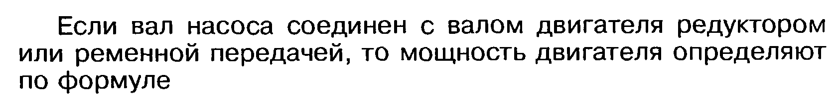
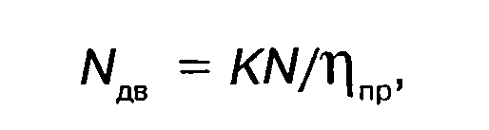

Slide 27
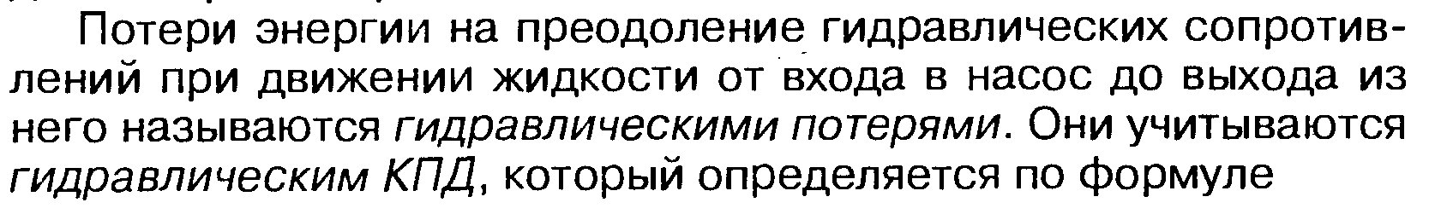
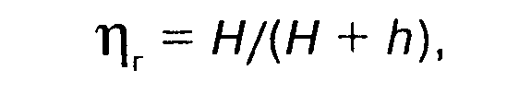
Коэффициент полезного действия

Slide 28
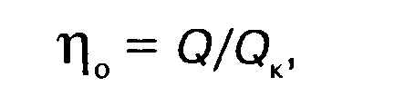
Коэффициент полезного действия
Объемный КПД насоса определяется по формуле

Slide 29
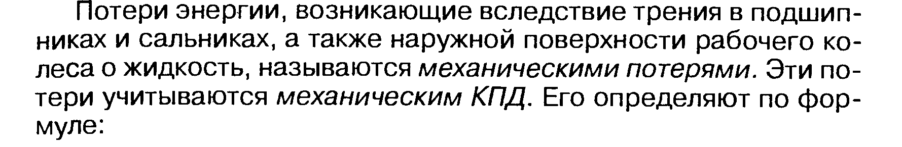

Коэффициент полезного действия

Slide 30
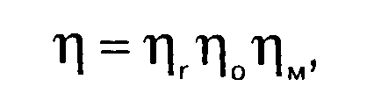
Коэффициент полезного действия

Slide 31
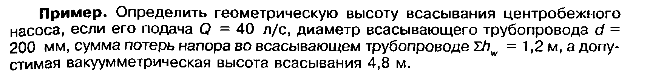
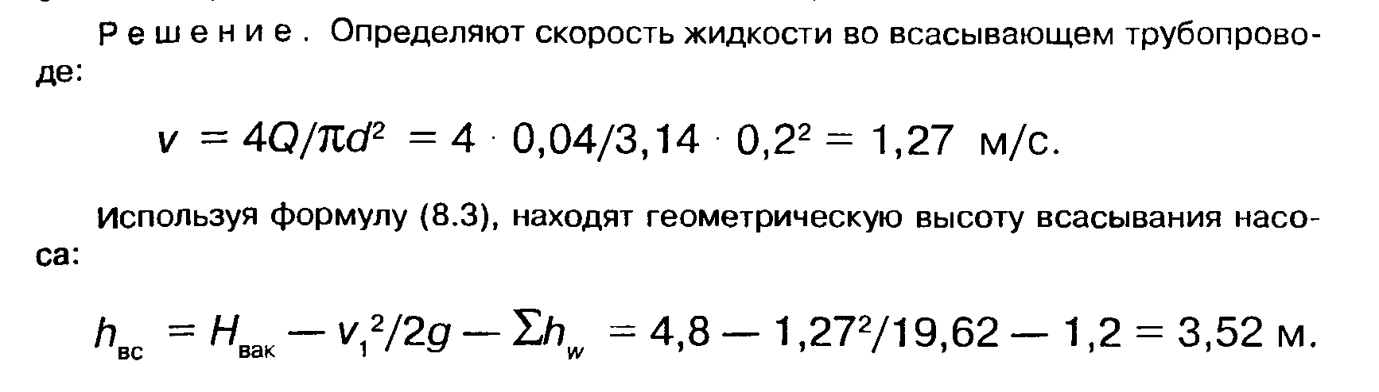

Slide 32
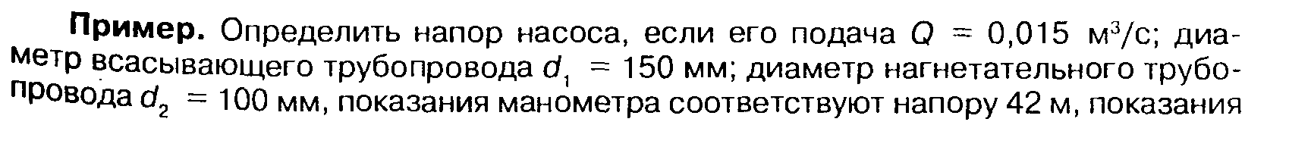
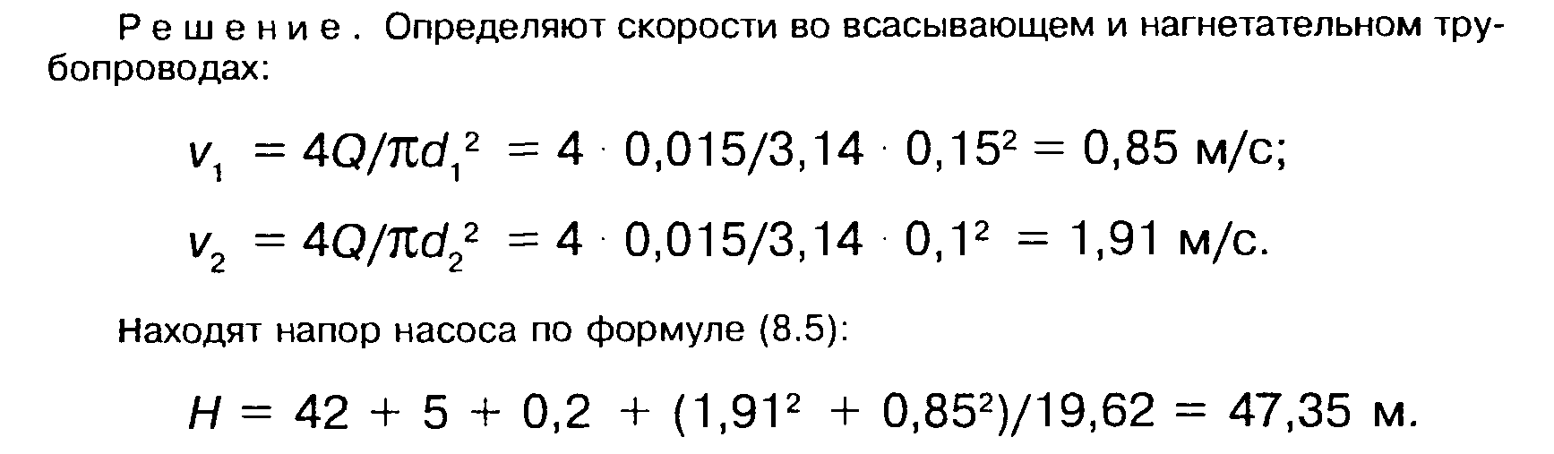

Slide 33
